Slide 1
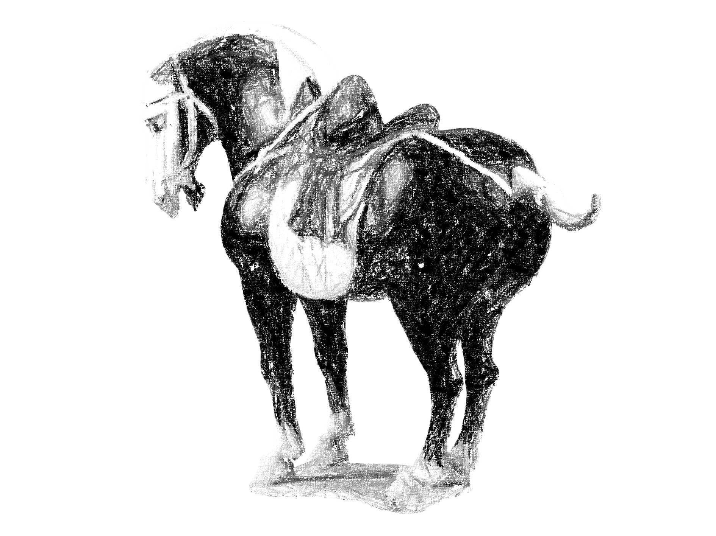
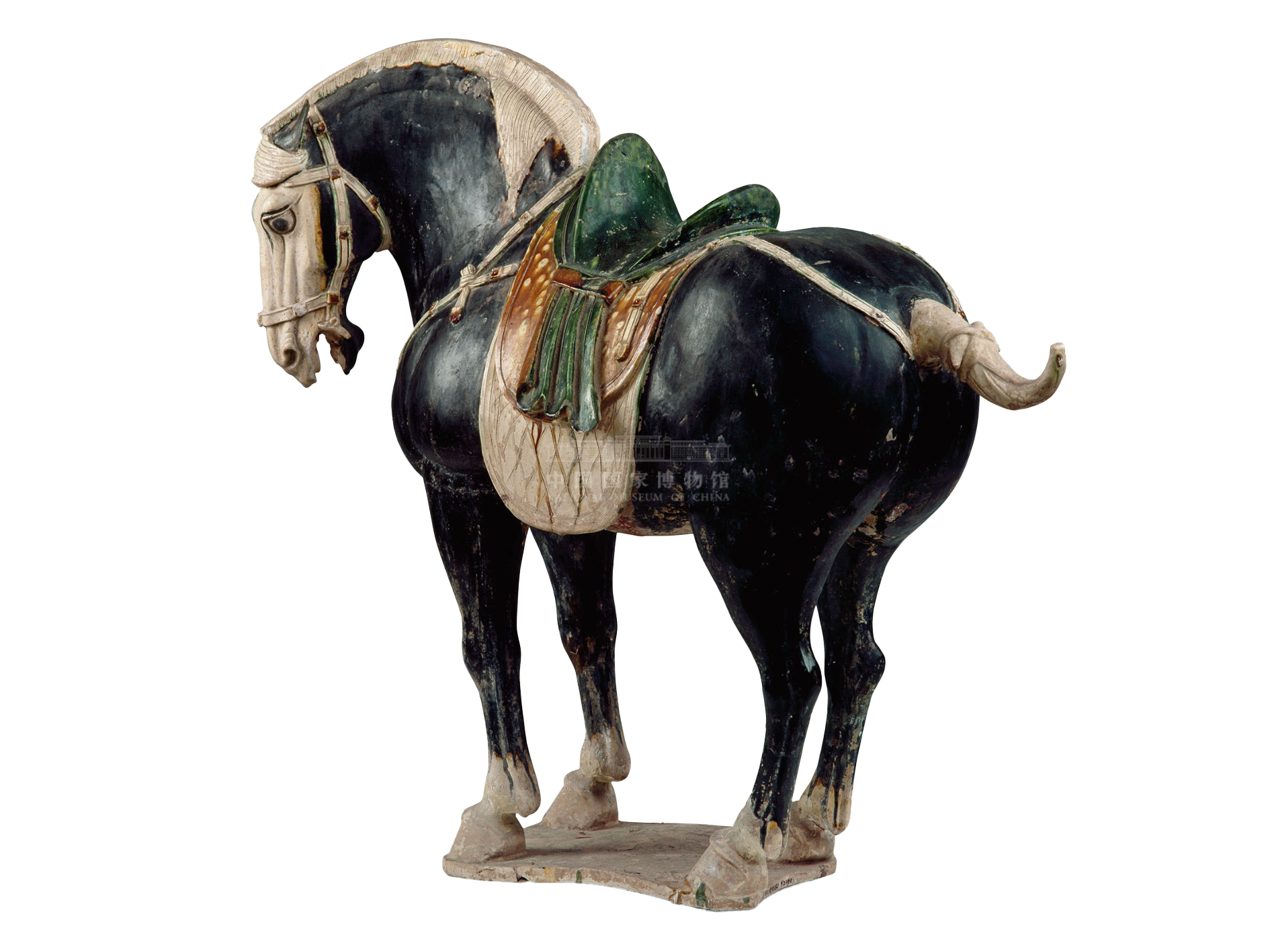

10
唐三彩艺术精品
之佳作
四蹄踏雪
龙马精神
丝路宝马良驹
文物：「三彩黑釉陶马」
National Museum of China
10

